Slide 1



Проектирование БД для управления личными финансами
MS SQL Server Developer

Slide 2


Меня хорошо видно
& слышно?

Slide 3

Защита проекта
Тема:
Костромыгин Александр
Системный аналитик
Аналитик на проектах DWH
Опыт разработки инженерных решений 10+лет

Slide 4
План защиты
Цель и задачи проекта
Какие технологии использовались
Что получилось
Выводы
Вопросы и рекомендации

Slide 5
Цель и задачи проекта
Цель проекта: создание расширяемой базы данных для учёта, оперативного анализа, планирования личных финансов.
Обеспечение 100% историчности и прослеживаемости данных
Создание единого и достоверного источника финансовой правды для аналитики и планирования
Гарантия высокой производительности при обработке больших объемов данных
Разделение транзакционной и аналитической нагрузок

Slide 6
Требования к проекту
Автономность: БД разворачивается и эксплуатируется на локальной ПЭВМ. Не требует постоянного администрирования.
Локальная отказоустойчивость и транзакционная целостность: применение механизма транзакций как механизм устойчивости к внезапным отключениям.
Эффективное использование ресурсов: применение оптимизированных индексов и секционирования.
Локальная интеграция и простота выгрузки отчётности: пользователь может получить отчеты как в фиксированном виде (ОСВ), так и в пригодном к анализу – OLAP-кубе.

Slide 7
Какие технологии использовались
MS SQL Server 2026 / T-SQL — основная реляционная СУБД. Проектирование таблиц, построение транзакционного буфера (слой STAGE) и реализация логики инкрементального сторнирования расчетов с помощью хранимых процедур и табличных функций (get_fBS, get_PL).
SSAS Cube Model (SQL Server Analysis Services) — специализированный сервер баз данных для аналитической обработки данных в оперативной памяти (In-Memory). Применялся для развертывания OLAP-куба по схеме «Звезда».
Механизм секционирования таблиц (Table Partitioning) — встроенная технология SQL Server для физического разделения терабайтных таблиц фактов (в частности, FCT_CARRY) на годовые дисковые сегменты по ключу даты.
Microsoft Visual Studio (с расширением Analysis Services Projects) — основная интегрированная среда разработки (IDE) для проектирования архитектуры данных, настройки связей и деплоя табличной модели куба.

Slide 8
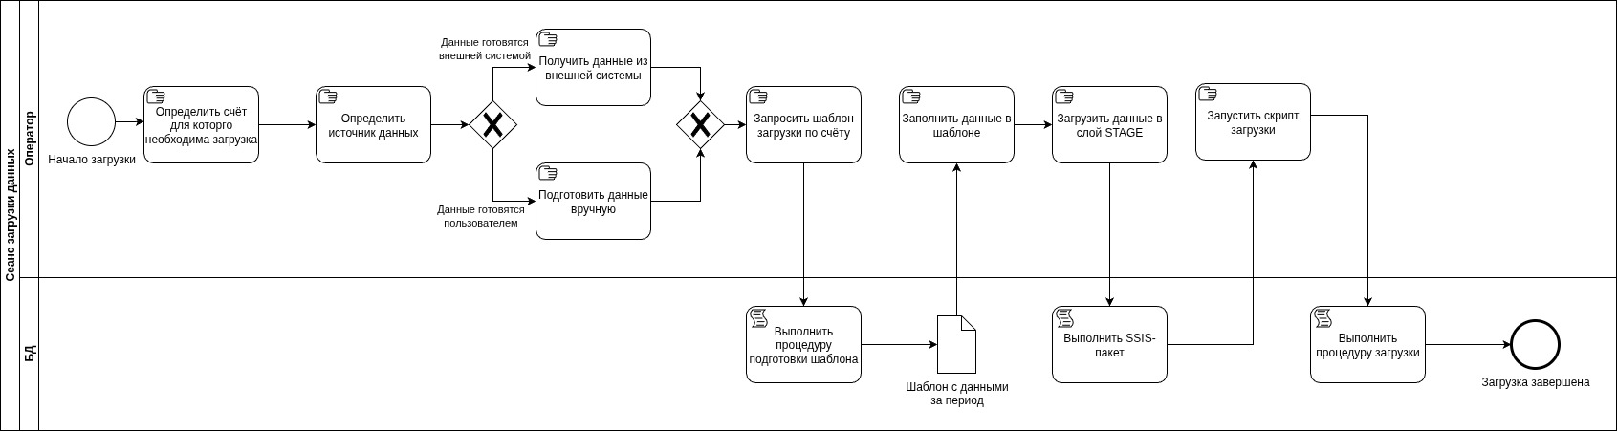
Типовой бизнес-процесс загрузки данных

Slide 9
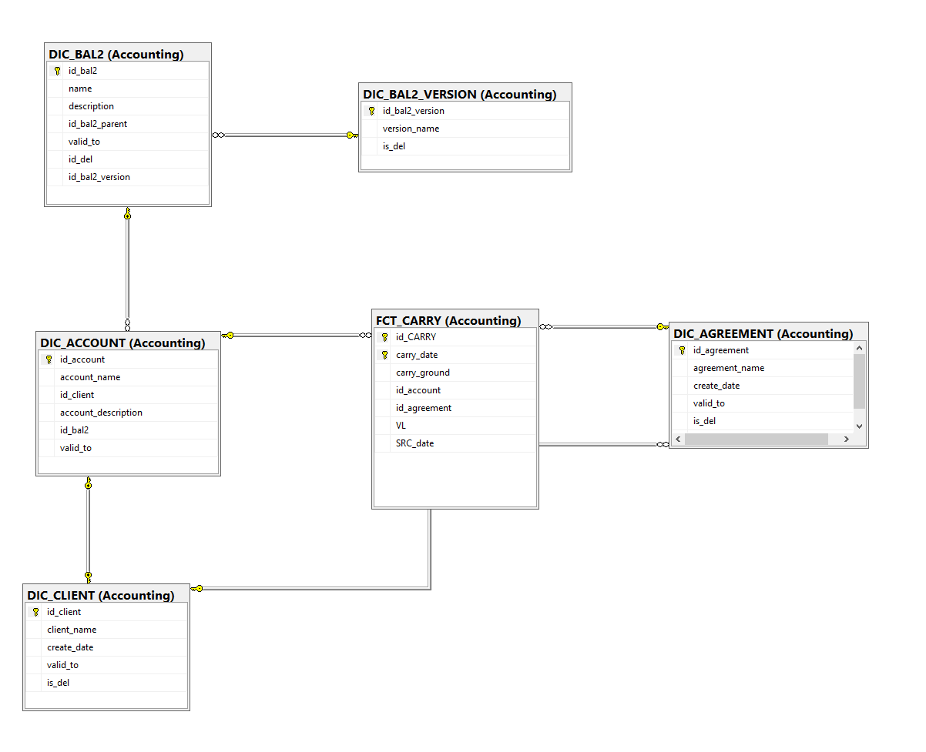
Схема БД

Slide 10
Конвейер обработки данных
Процедуры автоматизации
`STAGE.LOAD_CARRY` (Регулярная загрузка): Позволяет обрабатывать данные текущего или предыдущего периода (флаг `previous period`) с автоматическим обогащением справочников и очисткой буфера.
`STAGE.LOAD_CARRY_INITIAL` (Первичная загрузка): Процедура пакетной миграции массивов исторических данных без учета расчетного периода.
`Accounting.CALC_BS` (Расчет баланса): Интеллектуальное ядро системы. Производит расчет P&L (оборотов), подтягивает входящие остатки прошлых периодов и формирует исходящее сальдо в рамках транзакции повышенной безопасности (`XACT_ABORT ON`).
`STAGE.Генератор тестовых данных`: Инструмент симуляции транзакционной активности. Используется для генерации массивов тестовых данных. Умеет разделять контрагентов и договоры по признакам "только доход" / "только расход" для верификации бизнес-логики.

Slide 11
Схема БД (логическая стурктура)
Таблица фактов (Проводки): `Accounting.FCT_CARRY`
Содержит атомарные транзакции, точные числовые метрики `numeric(28,12)` и строгую привязку к аналитическим разрезам.
Таблица фактов (Витрина остатков): `Accounting.DM_REST`
Инкрементальный снимок финансового состояния, хранящий кумулятивное сальдо.
Справочники (Измерения):
  `Accounting.DIC_CLIENT` — сквозной версионный реестр контрагентов.
  `Accounting.DIC_AGREEMENT` — договоры, жестко связанные со своими владельцами (контрагентами).
  `Accounting.DIC_ACCOUNT` — аналитические счета пользователей, типизированные по банковскому стандарту.
  `Accounting.dic_period` — системный календарь с фиксацией операционных границ («левая» и «правая» маржи).

Slide 12

Элементы надёжности
Отказ от физического удаления:
Процедура расчета баланса `Accounting.CALC_BS` никогда не выполняет деструктивные команды `DELETE` или `TRUNCATE` над закрытым периодом.
Сторнирование вместо замены:
При повторном запуске расчета за один и тот же период система находит предыдущий расчет и автоматически дублирует его строки с инкрементальным коэффициентом `(-1.0)`.
Аудит изменений: Каждая итерация расчетов маркируется уникальным `id_calc` Это позволяет восстановить финансовую картину на любой момент времени.
Простота консолидации: Итоговый актуальный баланс на любую дату является результатом быстрого линейного суммирования `SUM([value])`, исключая сложные расчеты.

Slide 13




Элементы надёжности
Расчёт 1
Расчёт 2
Расчёт 3
Итоговый баланс
Проводка: +150 000 руб | Сторно: -150 000 руб Новая проводка: +180 000 руб | Сторно: -180 000 руб Новая проводка: +200 000 руб | Простая сумма: +200 000 руб.

Slide 14
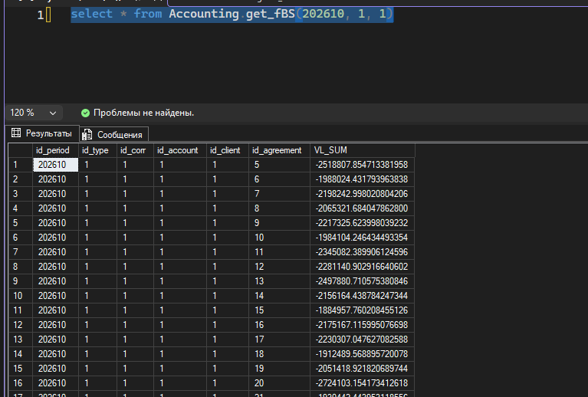
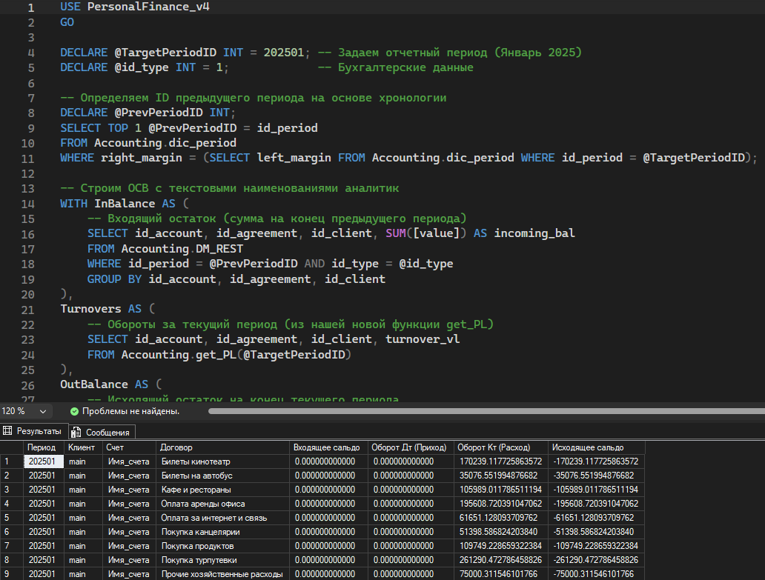
Инструменты для бизнес-пользователей
Функция `Accounting.get_fBS`: Возвращает агрегированный баланс по любой выбранной иерархии типов данных с возможностью раскрытия до конкретного договора.
Функция `Accounting.get_PL`: Изолирует чистые обороты за выбранный период (Доходы/Расходы), обращаясь напрямую к секционированному хранилищу транзакций.
Оборотно-сальдовая ведомость (ОСВ):
Эталонный аналитический SQL-запрос, формирующий классическую бухгалтерскую "шахматку": `Входящее сальдо -> Дебет (Приход) -> Кредит (Расход) -> Исходящее сальдо`.

Slide 15


Развитие проекта
Переход к полноценному Дт/Кт учету: Доработка структуры `FCT_CARRY` до классической двухсторонней бухгалтерской записи — внедрение полей `id_account_dbt` (дебет) и `id_account_crd` (кредит) взамен единого поля `id_account`.
Внедрение подсистемы версионирования справочников (SCD Type 2): Реализация отслеживания изменений атрибутов контрагентов и счетов во времени с хранением интервалов валидности (`valid_to`).
Автоматизация управления секциями (Partition Sliding Window): * Написание системного SQL Agent Job для автоматической нарезки новых секций (`SPLIT`) на будущие годы и архивации старых секций.
Развертывание корпоративного слоя BI: Построение интерактивных дашбордов в Power BI / Apache Superset напрямую над разработанной OLAP-моделью Analysis Services.
Разграничение прав доступа (RLS): Внедрение Row-Level Security на уровне СУБД и куба для изоляции данных при переходе на многопользовательскую модель.

Slide 16
Выводы
1. | Доказана жизнеспособность концепции. Получилось реализовать основные принципы учёта.
2. | В решении заложен высокий потенциал развития отказоустойчивости (кластеризованные индексы, секционирование, инкрементальность и версионирование расчётов)
3. | Необходимо более чёткое планирование внедрения фичей. Нарезка на UserStory должна быть более равномерной по нагрузке.

Slide 17
Вопросы и рекомендации
+
–
если есть вопросы
если вопросов нет

Slide 18

Спасибо за внимание!

Slide 19


